Slide 1
Социальная исключенность в трактовке организаций
«САМЮ Сосьяль»

Slide 2
САМЮ Сосьяль Москва
Фонд был зарегистрирован в 2003 и начал свою деятельность в 2004 годах
Основателем БФ является бывший министр Франции по гуманитарным вопросам, доктор Ксавье Эммануэлли, аналогичная организация (САМЮ Сосьяль Париж) работает во Франции с 1993 года,
Организации САМЮ Сосьяль существуют по всему миру (16 стран)

Slide 3
Целевая аудитория
2006-2010: Безнадзорные дети и подростки до 18 лет
2010-2012: Беспризорные дети и молодые люди (до 25 лет)- проект «помощь детям и молодым людям улиц».
2010-2012: Молодые женщины с детьми на улицах – проект «Мать и дитя»
2013-2014: Социально исключенные женщины с детьми или в репродуктивно-активном возрасте
2014- настоящее время: Социально исключенные взрослые и их дети (с особенным вниманием к женщинам и вопросам репродуктивного и женского здоровья)

Slide 4
Проекты фонда
с 2006 по 2011 годы: Мобильная служба, оказывающая срочную медицинскую, социальную и психологическую помощь детям и молодым людям (до 25 лет) на улицах Москвы;
2012-октябрь 2013: деятельность мобильной бригады приостановлена и работа ССМ направлена на взаимодействие со службой Социального Патруля сектора помощи бездомным города Москвы.
ноябрь 2013 - октябрь 2014: Центр дневного пребывания для женщин, в том числе, с детьми
ноябрь 2014- настоящее время: Центр дневного пребывания для взрослых (с особенным вниманием к женщинам и вопросам репродуктивного и женского здоровья)

Slide 5
Работа мобильной службы
2006-2011:
Первая медицинская помощь;
Социальная и психологическая помощь;
Первичная диагностика и направление в лечебные учреждения (в случае необходимости);
Сопровождение социальным работником в лечебные учреждения;
Консультирование по Социально Значимым Заболеваниям
Советы по личной гигиене, включая советы по уходу за детьми
Помощь получили около 1500 детей

Slide 6
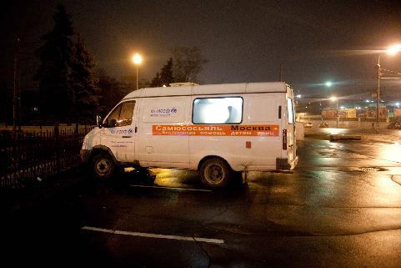
Машина мобильной службы Фонда в 2006-2011 годах

Slide 7
История центра дневного пребывания
В 2012 году было проведено исследование ситуации с бездомными и/или социально исключенными группами в Москве
Центр открыт в сотрудничестве с Сектором Социальной Помощи Бездомным Гражданам (Департамента Социальной Защиты Населения города Москвы) и находится в помещении «Отделения «Дмитровское» Центра Социальной Адаптации «Люблино»»
Целевой аудиторией центра дневного пребывания с октября 2013 по октябрь 2014 были женщины, в том числе, с детьми, а с ноября 2014 года Центр стал работать для всех взрослых (с особенным вниманием к женщинам и вопросам репродуктивного и женского здоровья)

Slide 8
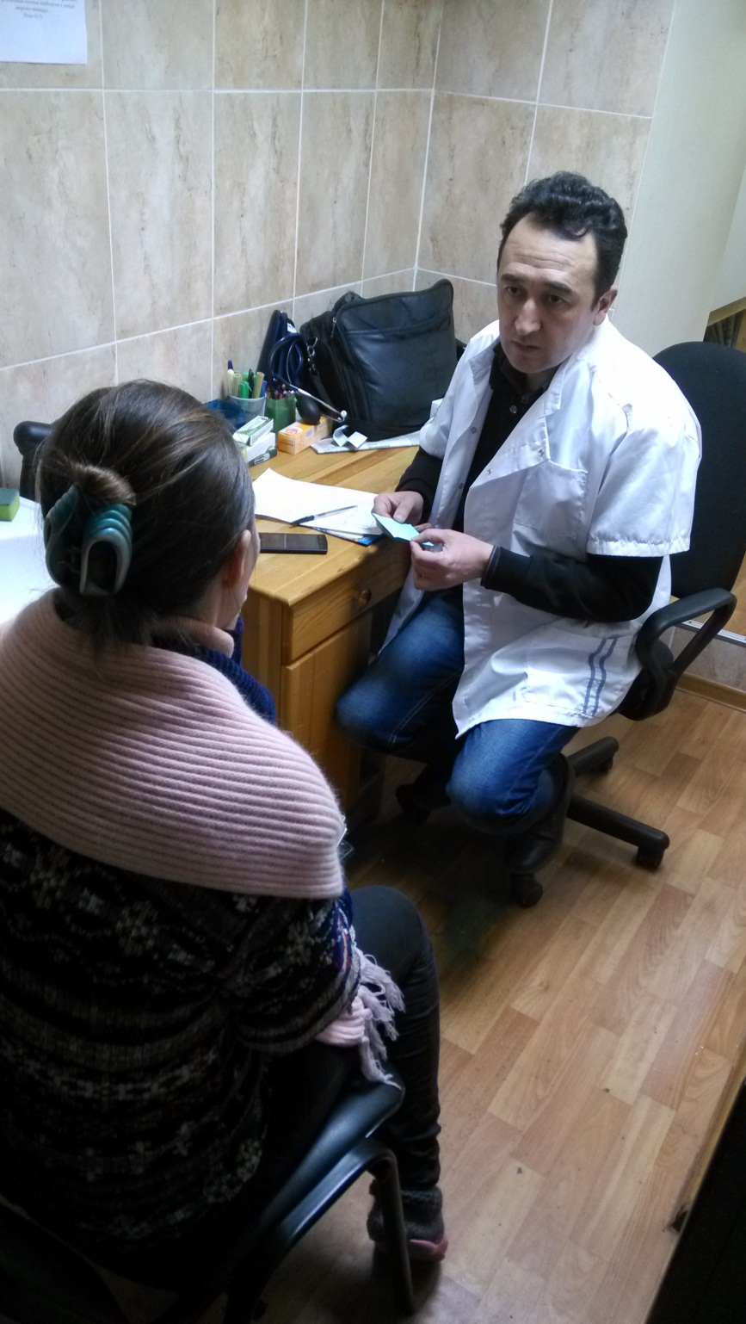

Slide 9
Принципы работы Фонда:
Уважительное отношение и доброжелательность;
Объяснение мотивов и целей встречи;
Соблюдение дистанции и создание атмосферы доверия;
Невторжение в личную жизнь;
Умение выслушать;
Сохранение спокойствия;
Отсутствие моральных оценок;
Безоценочное отношение;
Соблюдение этического кодекса;

Slide 10
Мировая статистика и общие тенденции
Москва – не единственный столичный город, а Россия – не единственная страна, которые борются с проблемой бездомности и не могут с ней справиться
Лишь у небольшого количества бездомных людей получается полноценно вернуться в общество СРАЗУ
Чем раньше человек очутился на улице, и чем дольше он на ней провел – тем сложнее ему изменить свою жизнь
Наличие зависимости (алкогольной, наркотической и т.д.) существенно затрудняет возможность ре-социализации
Notes:
10 минут

Slide 11
Оказание помощи социально исключенным людям
Изоляция «социальных изгоев» ведет свое начало от лечения неизлечимо больных (лепра, чума), в чьем случае изоляция была единственным выходом
Часто работа с бездомными и прочими социально исключенными людьми ведется по принципу ограждения общества от них, а не оказания помощи им
Если существующая система оказания помощи не работает, возможно, нужно изменить подход?

Slide 12
Социальная медицина и общественное здравоохранение
Пол Фармер- американский врач, сфоромулировавший проблему универсальности медицины
Разные группы социума требуют разного медицинского подхода, разных программ лечения, возможно даже, разных лекарств
Пациенто-ориентированный (patient –oriented, patient –centered approach) подход
Социально значимые и социально маркированные заболевания

Slide 13
Почему социально исключенные?
Отсутствуют социальные связи
Психические расстройства и заболевания
Опыт пережитого насилия
Не имеют прав на той территории, где находятся
Страдают от заболевания зависимости
Депрессия
Не умеют адекватно общаться/ просить о помощи
Испытывают сложности с изменением своей жизни

Slide 14
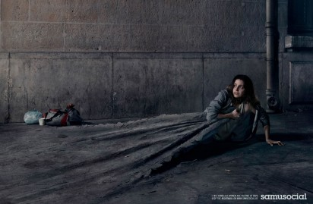

Slide 15
4 стадии социальной исключенности
1- этап агрессии. Люди восстают, пытаются бороться за себя, громко требуют исполнения своих прав, настойчиво добиваются заботы, пособий. Как правило, сама горячность этих требований обрекает их на поражение
2- этап депрессии. Возникают сомнения: а если виновник всех бед только я один!?! Начинает снижаться самооценка, человек начинает считать себя неудачником. Именно на №2 возникает тяга (пристрастие к алкоголю и наркотикам)
Notes:
30 минут

Slide 16
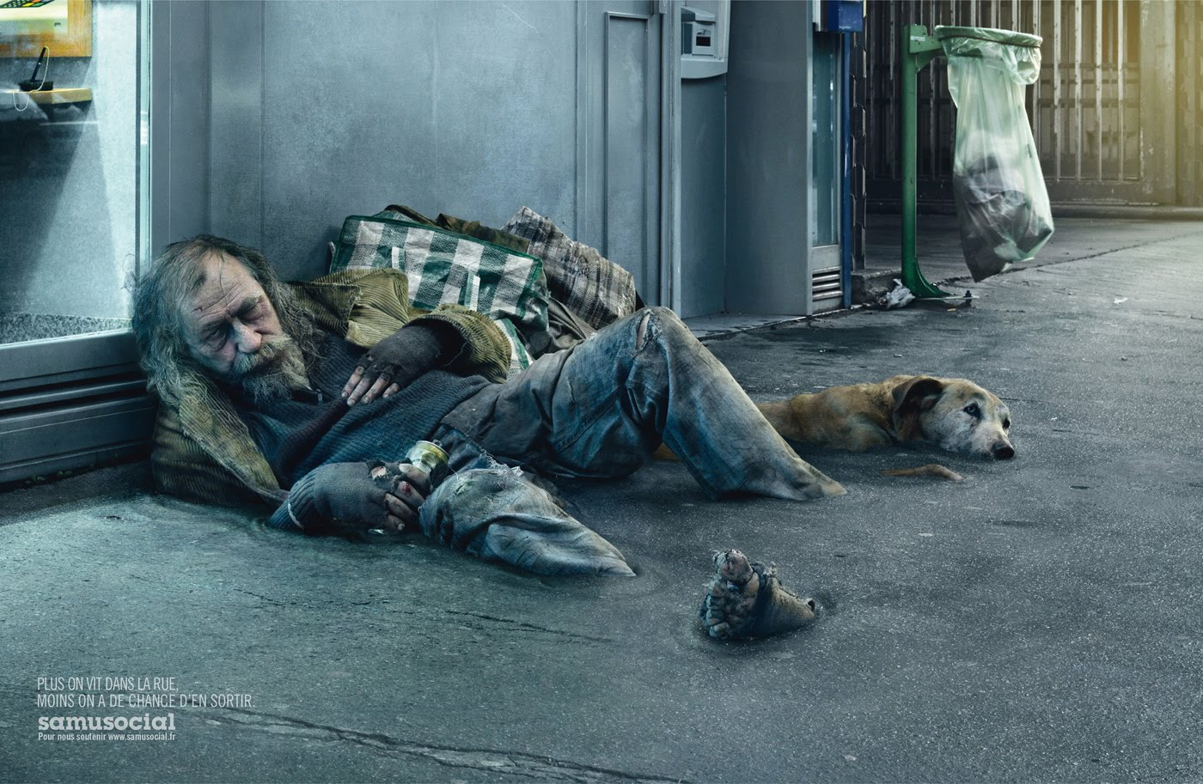
На 1 и 2 этапах у человека еще присутствует жажда жизни, к возвращению в социум, пусть даже и выражается она языком насилия

Slide 17
4 стадии социальной исключенности
3- этап фицсации. Человек понимает, что он изгой, нищий, бездомный и таким останется. На этом этапе вновь появляется ощущение личности как способа самозащиты «я сам выбрал свой путь»
4 – этап беспомощного состояния. У человека окончательно опускаются руки. Необходимо прилагать усилия, чтобы помочь ему.

Slide 18
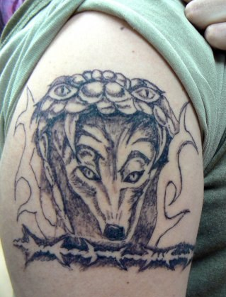
На 3 и 4 этапах большую роль играют Психо-Активные Вещества (наркотики, алкоголь). ПАВ это: обезболивание, транквилизатор (подавление чувства голода, согревающее) и, главное, он размывает реальность

Slide 19
Язык тела социально исключенного
1й этап: человек понимает, что не будет услышан. Он хочет привлечь к себе внимание любыми способами. Он хочет заставить услышать свой ставший неслышным голос. Человек подвергает свое тело «истязаниям», не противясь увечьям, демонстрируя раны и так далее…
2й этап: тело, служившее материалом для выражения себя становится чувствительным. Люди с удивлением обнаруживают, что у них что-то болит (зубная боль, воспаления). Все болезни обостряются

Slide 20
Язык тела социально исключенного
3й этап: развитие психосоматических заболевания: гипертония, болезни, связанные с обменом веществ
Сигналы того, что человек просит о помощи: татуировки, пирсинг, присутствие собаки, кровопускание и т.д. …

Slide 21
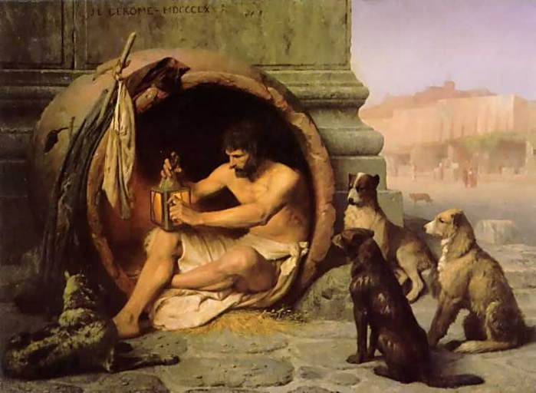

Slide 22
Что дает нам понимание явления социальной исключенности
Особенности и отличия людей на улице: не все люди одинаково контактны, и это НЕ ИХ вина
Многим людям нужно время, чтобы социализироваться
Есть позитивный опыт преодоления социальной исключенности в результате ТЕРПЕЛИВОЙ И ПРОДОЛЖИТЕЛЬНОЙ работы
Предотвращение эмоционального сгорания работников

Slide 23
Многоступенчатая и вариативная программа оказания помощи в Париже
Центры помощи бездомным:
- Дневной центра,
Ночной центр,
Центр для женщин,
Медицинский центр,
Центр социальной помощи,
Социальные квартиры для семей

Slide 24
Мобильная (уличная) работа САМЮ Сосьяль Париж
Мобильная бригада ночного патрулирования (15 машин): ездит по зонам, сотрудники постоянно меняют районы работы, 1 час работы – проводится брифинг
Психо-социальная мобильная бригада (1 машина)
Мобильная бригада борьбы с туберкулезом (специально оборудована, выезжает, в том числе, в больницы)

Slide 25
СПАСИБО!

